Slide 1
Результаты конкурсного испытания сортов на
Госсортоучастках Республики Татарстан
За 2017 год

Slide 2
СТРУКТУРА ФГБУ «ГОССОРТКОМИССИЯ»
ФГБУ «Госсорткомиссия»
Москва
(Госреестр)
К Средневолжскому (7)
региону относятся:
Республика Татарстан
Республика Мордовия
Пензенская область
Самарская область
Ульяновская область
филиал ФГБУ
«Госсорткомиссия» по РТ
Госреестр – 7 зона
Арский ГСУ
Зарипов Ф.З.
Госсортоучастки
Заинский ГСУ
Рябов И.И.
Кукморский ГСУ
Иванов В.Г.
Чистопольский ГСУ
Якимов В.И.
Тетюшский ГСУ
Кучумова Е.А.
Плодовый
Р.Слободский ГСУ
Шайхутдинов Р.К.
Буинский ГСУ
Тухватуллин М.А.
2

Slide 3
Ежегодно испытывается более 1500 сортообразцов (госзадание 1200)
3

Slide 4
Реестр сортов Республика Татарстан,
Средневолжский регион (7)
Средневолжский регион (249)
Республика Татарстан (87)
 | Рожь озимая | Пшеница озимая | Тритикале озимая | Пшеница яровая | Ячмень | Овёс | Горох | Гречиха | Просо
СР | 22 | 33 | 22 | 55 | 31 | 12 | 25 | 20 | 18
РТ | 12 | 9 | 4 | 22 | 12 | 5 | 10 | 8 | 5
Районированные сорта дают прибавку от 15% (озимые) до 40% (ячмень)
4

Slide 5
За три года районировано 20 сортов зерновых и зернобобовых культур
Рожь озимая – 2 сорта
Подарок (ТатНИИСХ), Таловская 44 (Воронежский НИИСХ)
Пшеница озимая – 3 сорта
Льговская 4 (Льговская ОСС), Черноземка 115 (Воронежский НИИСХ) , Дарина (ТатНИИСХ)
Тритикале озимая – 1 сорт
Бета (ТатНИИСХ)
Пшеница яровая – 6 сорта
Архат (Кривобочек В.А.), Иделле , Йолдыз , Хаят (ТатНИИСХ), Тулайковская Надежда (Самарский НИИСХ), Ульяновская 105 (Ульяновский НИИСХ)
Ячмень яровой – 2 сорта
Поволжский 22 (Поволжский НИИ), Камашевский (ТатНИИСХ)
Овес яровой – 2 сорта
Стиплер (Ульновский НИИСХ), Всадник (Ульновский НИИСХ)
Горох – 3 сорта
Альянс, Усатый кормовой (Донской НИИСХ), Кабан (ТатНИИСХ)
Гречиха – 1 сорт Яшьлек (ТатНИИСХ)
5

Slide 6
Рожь озимая
Площадь по РТ- 149,7 тыс.га (9,6% зернового клина)
Урожайность – 28,5 ц/га
Районировано по РТ-12 сортов
(85% посевов)
Несортовые посевы – 13%
Нерайонированные – 2%
6

Slide 7
Рожь озимая
В РЕЕСТРЕ | По РТ | Наименование сорта | Уд.вес в посевах, % | Ур-ть, (2017г) ц/га
2010 | 2011 | ПАМЯТИ КУНАКБАЕВА | 34,6 | 32,2
2001 | 2001 | РАДОНЬ | 20,4 | 31,8
2011 | 2011 | ТАНТАНА | 12,3 | 28,8
2003 | 2006 | ТАТЬЯНА | 8,3 | 31,7
2007 | 2009 | МАРУСЕНЬКА | 4,2 | 26,6
2002 | 2002 | АНТАРЕС | 2,9 | 28,9
2016 | 2016 | ПОДАРОК | 1,3 | 35,9
1998 | 1998 | ЭСТАФЕТА ТАТАРСТАНА | 0,6 | 26,9
2008 | 2008 | РОКСАНА | 0,3 | 24,7
2003 | 2003 | ОГОНЕК | 0,2 | 31,3
2008 | 2009 | ТАЛОВСКАЯ 41 | 0,1 | 31,6
2016 | 2016 | ТАЛОВСКАЯ 44 | 0 | 0
7

Slide 8
Результаты сортоиспытания по ржи озимой
Сорт, гибрид | Оригинатор | Год начала испытания | Сред. за 2017 г. | Сред. за 2016 г. | .+/- к St. в 2017 г. | .+/- к St. в 2016 г. | .+/- к St. за 2 года
РАДОНЬ | Татарский НИИСХ | 1998 р | 43,3 | 48,5 | 0,0 | 0,0 | 0,0
БЕЗЕНЧУКСКАЯ 110 | Самарский НИИСХ | 2014 | 43,2 | 47,4 | -0,1 | -1,0 | -0,6
ЗУ МЕФИСТО | Германия | 2014 | 31,9 | 48,6 | -11,4 | -1,1 | -6,2
КВС Н 10108 | Германия | 2015 | 46,5 | 48,0 | 3,2 | -0,5 | 1,3
КВС Н 10109 | Германия | 2015 | 40,2 | 45,9 | -3,1 | -2,6 | -2,8
КВС Н 10110 | Германия | 2015 | 48,3 | 52,4 | 5,0 | 4,0 | 4,5
КВС Н 10111 | Германия | 2015 | 49,3 | 52,3 | 6,0 | 3,9 | 4,9
КВС Х 10101 | Германия | 2013 | 54,3 | 40,1 | 10,8 | -8,4 | 1,2
ПАМЯТИ КУНАКБАЕВА | Башкирский НИИСХ | 2007 р | 45,1 | 48,2 | 1,8 | -0,3 | 0,8
ПАРЧА | Владимирский НИИСХ | 2013 | 48,8 | 47,4 | 5,5 | -1,1 | 2,2
ПОДАРОК | Татарский НИИСХ | 2013 р | 48,5 | 50,4 | 5,2 | 1,9 | 3,6
ТАЛОВСКАЯ 41 | НИИСХ им. В.В.Докучаева | 2005 р | 45,8 | 52,6 | 2,5 | 4,1 | 3,3
ТАЛОВСКАЯ 44 | НИИСХ им. В.В.Докучаева | 2013 р | 49,8 | 51,5 | 6,5 | 3,0 | 4,8
ТАНТАНА | Татарский НИИСХ | 2008 р | 44,1 | 51,4 | 0,8 | 2,9 | 1,8
ТАТЬЯНА | Моск. НИИСХ " Немчиновка" | 2003 р | 53,5 | 50,9 | 10,2 | 2,7 | 6,4
8

Slide 9
Предложений для районирования ржи озимой нет.
Обратить внимание!
Парча
2015 – (-3,7ц/га); 2016 – (-1,1 ц/га); 2017- (+5,5 ц/га)
Предложения по снятию с районирования
Огонек (2003) – 0,2% площадей
Таловская 41 (2009)- 0,1% площ-й
Роксана (2008) – 0,3% площадей
- по причине отсутствия площадей
- нет первичного семеноводства
9

Slide 10
Тритикале озимая
Площадь по РТ- 1,5 тыс.га
(1% зернового клина)
Урожайность – 34,3 ц/га
Районировано по РТ- 4 сорта
(68% посевов)
Несортовые посевы – 23%
Нерайонированные – 9%
10

Slide 11
Тритикале озимая
В РЕЕСТРЕ | Наименование сорта | Уд.вес в посевах, % | Ур-ть, (2017г) ц/га
2006 | Корнет | 24,2 | 26,0
2017 | Бета | 17 | 45,8
2007 | Башкирская корткостебель | 13,9 | 38,4
2006 | Немчиновский 56 | 12,4 | 29,6
11

Slide 12
Результаты сортоиспытания по тритикале
Сорт, гибрид | Оригинатор | Год начала испытания | Сред за 2017 | Сред за 2016 | .+/- к St. в 2017 г. | .+/- к St. в 2016 г. | .+/- к St. за 2 года
БАШКИРСКАЯ КОРОТКОСТЕБЕЛЬНАЯ | Башкирский НИИСХ | 2010 р | 46,5 | 49,5 | 0,0 | 0,0 | 0,0
КОРНЕТ | ГНУ Донской НИИСХ | 2004 р | 43,3 | 52,3 | -3,3 | 2,8 | -0,3
НЕМЧИНОВСКИЙ 56 | НИИСХ "Немчиновка" | 2007 р | 47,4 | 50,3 | 0,9 | 0,8 | 0,9
АТАМАН ПЛАТОВ | Грабовец А.И. | 2015 | 52,3 | 50,8 | 5,8 | 1,3 | 3,5
БАШКИРСКАЯ 3 | Башкирский НИИСХ | 2015 | 47,4 | 54,4 | 0,9 | 4,9 | 2,9
ГЕРА | НИИСХ "Немчиновка" | 2015 | 28,4 | 31,2 | -18,2 | -18,4 | -18,3
КАПЕЛЛА | Самарский НИИСХ | 2015 | 43,1 | 48,3 | -3,5 | -1,2 | -2,3
ТУЛУС | Германия | 2015 | 39,9 | 58,3 | -6,6 | -4,5 | -5,6
Предложений для районирования тритикале нет.
12

Slide 13
Пшеница озимая
Площадь по РТ- 326,5 тыс.га
(21% зернового клина)
Урожайность – 36,8 ц/га
Районировано по РТ - 9 сортов
(78% посевов)
Несортовые посевы – 9%
Нерайонированные – 13%
13

Slide 14
Пшеница озимая
В РЕЕСТРЕ | По РТ | Наименование сорта | Уд.вес в посевах, % | Ур-ть, (2017г) ц/га | Направление по качеству
2009 | 2011 | СКИПЕТР | 32,4 | 38,4 | ЦЕННАЯ
2002 | 2002 | КАЗАНСКАЯ 560 | 24,1 | 37,6 | ЦЕННАЯ
2012 | 2013 | НАДЕЖДА | 7,5 | 38,2 | ЦЕННАЯ
1999 | 2006 | МОСКОВСКАЯ 39 | 5,5 | 34,1 | СИЛЬНАЯ
1999 | 1999 | КАЗАНСКАЯ 285 | 5,4 | 35,9 | ЦЕННАЯ
2014 | 2014 | ФОТИНЬЯ | 1,3 | 37,2 | ЦЕННАЯ
2008 | 2016 | ЛЬГОВСКАЯ 4 | 1,1 | 39,0 | ЦЕННАЯ
2017 | 2017 | ДАРИНА | 0,1 | 40,8 | ЦЕННАЯ
2011 | 2015 | ЧЕРНОЗЕМКА 115 | 0 | 0 | ЦЕННАЯ
Сильные – 1 сорт 5% площадей
Ценные – 8 сортов 95% площадей
14

Slide 15
Результаты сортоиспытания по пшенице озимой
Сорт, гибрид | Оригинатор | Год начала испытания | Сред за 2017 | .+/- к St. в 2017 | .+/- к St. в 2016 | .+/- к St. за 2 года | Примечание
КАЗАНСКАЯ 560 ц | Татарский НИИСХ | 1999 р | 48,1 | 0,0 | 0,0 | 0,0 | Районирован
АЛЬЯНС | Эконива-семена | 2014 | 62,0 | 12,6 | -6,9 | 2,9
АМАЗОНКА | Ростовская обл. | 2015 | 41,5 | -7,9 | -6,0 | -6,9
АНИСИМОВКА | Ставропольский НИИСХ | 2015 | 50,9 | 1,5 | -3,6 | -1,1
АССОЛЬ 2 | Ставропольский НИИСХ | 2015 | 54,2 | 0,6 | -15,8 | -7,6
БАЗИС | Самарский НИИСХ | 2015 | 55,9 | 7,8 | 9,8 | 8,8
БАШКИРСКАЯ 11 | Башкирский НИИСХ | 2015 | 51,8 | 3,7 | -4,6 | -0,5
БОЯРЫНЯ | Грабовец А.И. | 2013 | 58,0 | 9,9 | 10,3 | 10,1 | 2014г Низкая зимостойкость
ВИОЛА | Рязанский НИИСХ | 2014 | 63,8 | 15,7 | 1,1 | 8,4 | Оставить на 3 г
ДАРИНА | Татарский НИИСХ | 2014 р | 55,8 | 7,7 | 3,6 | 5,6 | Районирован
ДИОНА | Ростовская обл. | 2015 | 47,1 | -2,3 | -5,1 | -3,7
ЖИВА | Краснодарский НИИСХ | 2014 | 48,1 | -1,3 | 7,9 | 3,3 | Низкая зимостойкость
КАЗАНСКАЯ 285 ц | Татарский НИИСХ | 1996 р | 49,3 | 1,2 | -1,8 | -0,3 | Районирован
КАЗАЧКА | Ростовская обл. | 2015 | 58,5 | 10,4 | 6,1 | 8,2 | 2014г Низкая зимостойкость
КАРОЛИНА 5 | Ставропольский НИИСХ | 2014 | 54,6 | 5,2 | -7,9 | -1,4
КЛАВДИЯ 2 | Кривобочек В.Г. | 2014 | 62,6 | 14,5 | 1,1 | 7,8 | - 5 ц/га в 2014
ЛЕОНИДА | Орловская обл. | 2014 | 66,5 | 17,0 | 3,6 | 10,3 | - 20 ц/га в 2014
ЛЬГОВСКАЯ 4 | Льговская ОСС | 2013 р | 63,6 | 15,5 | 4,0 | 9,8 | Районирован
15

Slide 16
Результаты сортоиспытания по пшенице озимой
Сорт, гибрид | Оригинатор | Год начала испытания | Сред за 2017 г. | .+/- к St. в 2017 г. | .+/- к St. в 2016 г. | .+/- к St. за 2 года | Примечание
МАЙСКАЯ ЮБИЛ. | Белгородская обл. | 2014 | 58,0 | 9,9 | 5,0 | 7,5 | - 8 ц/га в 2014
МОСКОВСКАЯ 39 | НИИСХ "Немчиновка" | 2004р | 51,3 | 3,2 | -0,8 | 1,2 | Районирован
НАДЕЖДА | Татарский НИИСХ | 2010 р | 52,2 | 4,1 | 0,4 | 2,3 | Районирован
НИКОЛЬ 5 | Ставропольский НИИСХ | 2014 | 56,1 | 6,6 | 0,7 | 3,7 | 2014г гибель Низ-ая зим-сть
ПОВОЛЖС. НИВА | НИИ П.Н.Константинова | 2013 | 52,8 | 4,7 | -2,6 | 1,1
ПОЭМА | Владимирский НИИСХ | 2015 | 52,2 | 4,1 | 7,8 | 6,0
ПРАСКОВЬЯ | Краснодарский НИИСХ | 2011 | 54,0 | 5,9 | -10,7 | -2,4
ПРЕЛЮДИЯ | Грабовец А.И. | 2014 | 59,3 | 11,2 | 5,5 | 8,3 | - 9,5 ц/га в 2014
РОЗКИШНА | Эконива-семена | 2013 | 59,5 | 11,4 | 7,5 | 9,5 | 2014г гибель Низ-я зим-сть
СВАРОГ | Краснодарский НИИСХ | 2014 | 57,4 | 7,9 | 3,8 | 5,9 | - 9,0 ц/га в 2014
СКИПЕТР | Полетаев Г.М. | 2006 р | 62,9 | 14,8 | 2,3 | 8,5 | Районирован
УНИВЕРСИАДА | Татарский НИИСХ | 2015 | 51,5 | 3,4 | 3,1 | 3,2
УНЫШ | Ионов Э.Ф. | 2014 | 46,3 | -1,8 | -4,6 | -3,2
ФОТИНЬЯ | Кривобочек В.Г. | 2011 р | 52,8 | 4,7 | 1,6 | 3,2 | Районирован
ЧЕРНОЗЕМКА 115 | НИИСХ В.В.Докучаева | 2009 р | 58,6 | 10,5 | 4,4 | 7,4 | Районирован
ЧЕРНОЗЕМКА 121 | НИИСХ В.В.Докучаева | 2014 | 55,8 | 7,7 | 5,0 | 6,3 | - 7,6 ц/га в 2014
ЧЕРНОЗЕМКА130 | НИИСХ В.В.Докучаева | 2014 | 55,8 | 7,6 | 6,7 | 7,2 | - 8,7ц/га в 2014

Slide 17
Предложения по районированию пшеницы озимой
Базис (Самарский НИИСХ)
Средняя урожайность за 2 года 55,6 ц/га,
+8,8 ц/га к стандарту
Поэма (Владимирский НИИСХ)
Средняя урожайность за 2 года 52,8 ц/га,
+6,0 ц/га к стандарту (ценная)
Универсиада (Татарский НИИСХ)
Средняя урожайность за 2 года 50,1 ц/га,
+3,2 ц/га к стандарту
17

Slide 18
Карта технического уровня сорта пшеницы мягкой озимой Базис
Наименование основных показателей сорта (параметры) | Единица измерения | Нового сорта Базис | Стандарт Казанская 560
Урожай зерна | т/га | 5,82 | 4,68
Масса 1000 зерен | г | 38,9 | 39,0
Стекловидность зерна | % | 82,3 | 69
Натурная масса зерна | г/л | 798 | 824
Массовая доля сырой клейковины в зерне | % | 37,4 | 31,5
Массовая доля протеина в зерне | % | 14,8 | 14,2
Валориметрическая оценка | е.вал | 79 | 62
Общая оценка хлеба | балл | 4,7 | 4
Зимостойкость | балл | 4,2 | 4,4
Степень засухоустойчивости | балл | 4,3 | 4,2
Пригодность к механизированной уборке | балл | 5,0 | 5,0
Устойчивость к прорастанию зерна на корню | балл | 5,0 | 5,0
Вегетационный период | дней | 313 | 330
Базис
Технологические и хлебопекарные свойства сорта хорошие
- умеренно восприимчив к бурой ржавчине
18

Slide 19
Характеристика сорта Поэма
Показатели | Стандарт Казанская 560 | Поэма (данные ВЦОКС)
Вегетационный период, дни | 330 | 329
Урожайность, т/га | 4,68 | 5,28
Масса 1000 зерен, г | 39,0 | 40,5
Натура зерна, г/л | 824 | 801
Стекловидность общая, % | 72 | 59
Содержание клейковины, % | 31 | 31,7
ИДК | 75 | 57
Содержание белка, % | 12,6 | 12,1
Сила муки, е.а. | 143 | 232
Валориметрическая оценка, % | 56 | 58
Поэма - Ценная пшеница
Зимостойкость: высокая, зимует лучше Московской 39. Сорт интенсивного типа, максимальная урожайность 90,4 ц/га. Устойчив к мучнистой росе. Слабо поражается стеблевой ржавчиной. К твердой головне восприимчив. Районирован по 2,3,4 региону (2011)
19

Slide 20
Характеристика сорта Универсиада
Показатели | Стандарт Казанская 560 | Универсиада (данные ВЦОКС)
Вегетационный период, дни | 330 | 334
Урожайность, т/га | 4,68 | 5,01
Высота растения, см | 78,2 | 60,4
Масса 1000 зерен, г | 39,0 | 41,2
Натура зерна, г/л | 824 | 837
Стекловидность общая, % | 69 | 73
Содержание клейковины, % | 31,5 | 33
ИДК | 80 | 76
Содержание белка, % | 13,2 | 14,2
Сила муки, е.а. | 270 | 212
Валориметрическая оценка, % | 62 | 67
Общая хлебопекарная оценка, балл | 4,0 | 3,5
20

Slide 21
Пшеница яровая
Площадь по РТ- 409,7 тыс.га
(26% зернового клина)
Урожайность – 30,7 ц/га
Районировано по РТ - 22 сорта
(87% посевов)
Несортовые посевы – 8%
Нерайонированные – 5%
Сильные – 5 сортов 9% площадей
Ценные – 8 сортов 19% площадей
Филлеры - 9 сортов 72% площадей
21

Slide 22
Пшеница яровая
В РЕЕСТРЕ | По РТ | Наименование сорта | Уд.вес в посевах, % | Ур-ть, (2017г) ц/га | Направление по качеству
2009 | 2009 | ЭКАДА 66 | 21 | 33,8 | ФИЛЛЕР
2013 | 2013 | ЭКАДА 109 | 14,4 | 35,4 | ЦЕННАЯ
2007 | 2007 | ЭКАДА 70 | 9,6 | 32,4 | ФИЛЛЕР
2004 | 2004 | КАЗАНСКАЯ ЮБИЛЕИНАЯ | 7,8 | 27,8 | СИЛЬНАЯ
2015 | 2015 | ЙОЛДЫЗ | 5,8 | 31,5 | ФИЛЛЕР
2007 | 2007 | СИМБИРЦИТ | 5,8 | 30,6 | ФИЛЛЕР
2008 | 2008 | МАРГАРИТА | 5,6 | 32,3 | ФИЛЛЕР
2009 | 2009 | ЗЛАТА | 2,8 | 31,3 | ФИЛЛЕР
2015 | 2015 | АРХАТ | 1,9 | 31,6 | ЦЕННАЯ
2004 | 2004 | ЭСТЕР | 1,7 | 28,2 | ЦЕННАЯ
2003 | 2003 | ТУЛАЙКОВСКАЯ 10 | 0,9 | 28,8 | СИЛЬНАЯ
22

Slide 23
Пшеница яровая
В РЕЕСТРЕ | По РТ | Наименование сорта | Уд.вес в посевах, % | Ур-ть, (2017г) ц/га | Направление по качеству
2015 | 2015 | ИДЕЛЛЕ | 0,9 | 34,1 | ЦЕННАЯ
2002 | 2002 | ОМСКАЯ 33 | 0,3 | 17,9 | ЦЕННАЯ
2012 | 2014 | УРАЛОСИБИРСКАЯ | 0,3 | 35,1 | СИЛЬНАЯ
2014 | 2014 | ТУЛАЙКОВСКАЯ 108 | 0,3 | 38,7 | СИЛЬНАЯ
2016 | 2016 | ХАЯТ | 0,1 | 35,8 | ЦЕННАЯ
2014 | 2014 | ЭКАДА 113 | 0,1 | 32,4 | ЦЕННАЯ
2017 | 2017 | УЛЬЯНОВСКАЯ 105 | 0,06 (300га) | 37,9 | ФИЛЛЕР
2014 | 2017 | ТУЛАЙКОВСКАЯ НАДЕЖДА | 0,02 (100га) | 33,6 | ЦЕННАЯ
2013 | 2014 | ЧЕРНОЗЕМНОУРАЛЬ-СКАЯ 2 | 0,01 (60га) |  | СИЛЬНАЯ
2007 | 2008 | БАШКИРСКАЯ 27 |  |  | ФИЛЛЕР
2012 | 2012 | ГРЕММЭ
23

Slide 24
Пшеница яровая
Сорт, гибрид | Оригинатор | Год начала испытания | Сред за 2017 г. | Сред за 2016 г. | .+/- к St. в 2017 г. | .+/- к St. в 2016 г. | .+/- к St. за 2 года
ЙОЛДЫЗ | Татарский НИИСХ | 2013 р | 43,8 | 38,0 | 0,0 | 0,0 | 0,0
АГАТА | Рязанский НИИСХ | 2016 | 40,9 | 36,8 | -2,9 | -1,2 | -2,1
АЛАБУГА | Тюменская обл. | 2016 | 48,2 | 36,4 | 4,4 | -1,6 | 1,4
АМАНТИС | Эконива-семена | 2016 | 46,8 | 34,2 | 3,0 | -3,8 | -0,4
АРХАТ | Кривобочек В.Г. | 2012 р | 42,1 | 37,4 | -1,7 | -0,6 | -1,1
ВОРОНЕЖСКАЯ 20 | НИИСХ В.В.Докучаева | 2016 | 40,3 | 33,5 | -3,5 | -4,5 | -4,0
ГЕРАКЛ | Сибирский НИИСХ | 2016 | 45,2 | 34,9 | 1,4 | -3,1 | -0,8
ДАРЬЯ | Воронежская обл. | 2016 | 46,0 | 33,6 | 2,2 | -4,4 | -1,1
ИДЕЛЛЕ | Татарский НИИСХ | 2013 р | 38,3 | 36,2 | -5,5 | -1,7 | -3,6
КАЗАНСКАЯ ЮБИЛЕЙН. | Татарский НИИСХ | 2002 р | 36,7 | 32,5 | -4,3 | -5,5 | -4,9
КВИНТУС | Германия | 2016 | 51,3 | 34,5 | 7,5 | -3,5 | 2,0
ЛАДЬЯ | Владимирский НИИСХ | 2016 | 45,9 | 35,9 | 2,1 | -2,1 | 0,0
МАРГАРИТА | Ульяновский НИИСХ | 2006 р | 42,3 | 35,5 | 1,3 | -2,5 | -0,6
ОМСКАЯ 33 | Сибирский НИИСХ | 2001 р | 32,5 | 34,7 | -11,3 | -3,3 | -7,3
РАДУГА | Курганский НИИСХ | 2015 | 49,3 | 32,1 | 2,3 | -5,8 | -1,8
СИМБИРЦИТ | Ульяновский НИИСХ | 2005 р | 42,1 | 34,8 | -1,7 | -3,2 | -2,5
ТОБОЛЬСКАЯ 2 | Кургансемена | 2016 | 40,1 | 32,3 | -7,0 | -5,7 | -6,4
24

Slide 25
Пшеница яровая
Сорт, гибрид | Оригинатор | Год начала испытания | Сред за 2017 г. | Сред за 2016 г. | .+/- к St. в 2017 г. | .+/- к St. в 2016 г. | .+/- к St. за 2 года
ТОБОЛЬСКАЯ СТЕПНАЯ | Алтайский НИИСХ | 2016 | 34,2 | 31,4 | -9,6 | -6,6 | -8,1
ТУЛАЙКОВСКАЯ 10 | Самарский НИИСХ | 2001 р | 30,7 | 33,1 | -10,3 | -4,9 | -7,6
ТУЛАЙКОВСК. 108 | Самарский НИИСХ | 2012 р | 45,1 | 34,9 | -1,9 | -3,1 | -2,5
ТУЛАЙКОВСК. НАДЕЖДА | Самарский НИИСХ | 2015 р | 47,5 | 39,0 | 3,7 | 1,0 | 2,3
ТУЛАЙКОВСК. ПОБЕДА | Самарский НИИСХ | 2016 | 31,9 | 33,1 | -11,9 | -4,9 | -8,4
УЛЬЯНОВСКАЯ 105 | Ульяновский НИИСХ | 2015 р | 49,6 | 43,2 | 5,8 | 5,2 | 5,5
УРАЛОСИБИРСК. | Кургансемена | 2011 р | 42,5 | 34,7 | -2,3 | -3,3 | -2,8
УРАЛОСИБИРСК. 2 | Кургансемена | 2016 | 36,9 | 32,9 | -10,1 | -5,1 | -7,6
ХАЯТ | Татарский НИИСХ | 2014 р | 41,4 | 31,3 | -5,6 | -6,7 | -6,1
ЧЕРНОЗЕМНОУР. 2 | НИИСХ В.В.Докучаева | 2011 р | 41,2 | 37,5 | 0,6 | -0,5 | 0,0
ЭКАДА 109 | Татарский НИИСХ | 2011 р | 42,9 | 32,8 | -0,9 | -5,2 | -3,1
ЭКАДА 113 | Самарский НИИСХ | 2011 р | 42,1 | 32,6 | -2,7 | -5,4 | -4,1
ЭКАДА 66 | Татарский НИИСХ | 2007 р | 37,7 | 33,0 | -3,3 | -5,0 | -4,1
ЭКАДА 70 | Ульяновский НИИСХ | 2005 р | 40,1 | 32,8 | -0,9 | -5,2 | -3,0
ЭСТЕР | НИИСХ "Немчиновка" | 2002 р | 35,9 | 30,2 | -5,1 | -7,8 | -6,4
25

Slide 26
Пшеница яровая
Сорт, гибрид | Оригинатор | Год начала испытания | Сред за 2017 г. | Сред за 2016 г. | .+/- к St. в 2017 г. | .+/- к St. в 2016 г. | .+/- к St. за 2 года
Среднераняя группа
ЗЛАТА | НИИСХ "Немчиновка" | 2006 р | 41,9 | 25,9 | 0,0 | 0,0 | 0,0
ЕКАТЕРИНА | Уральский НИИСХ | 2016 | 42,2 | 26,5 | 0,3 | 0,6 | 0,4
ЧЕЛЯБА СТЕПНАЯ | Челябинский НИИСХ | 2014 р | 38,7 | 27,1 | -3,2 | 1,2 | -1,0
26

Slide 27
Предложения по районированию пшеницы яровой
Екатерина (Уральский НИИСХ) среднеранняя (04), ценная по качеству Средняя урожайность за 2 года 34,4 ц/га
Предложения по снятию с районирования
Омская 33 (2002г)
- по причине отсутствия площадей
27

Slide 28
Ячмень
Площадь по РТ- 385,6 тыс.га
(25% зернового клина)
Урожайность – 34,7 ц/га
Районировано по РТ - 12 сортов
(86% посевов)
Несортовые посевы – 11%
Нерайонированные – 3%
Пивоваренные и ценные – 4 сорта 65% площ-й
Ценные – 2 сорта 2% площадей
Фуражные – 6 сортов 33% площадей
28

Slide 29
Ячмень
В РЕЕСТРЕ | По РТ | Наименование сорта | Уд.вес в посевах, % | Ур-ть, (2017г) ц/га | Направление по качеству | Содержание белка, %
1998 | 1998 | РАУШАН | 45,5 | 37,2 | Пивоваренный и ценный | 9,9-14,8
2002 | 2002 | НУР | 16,5 | 39,7 | Пивоваренный и ценный | 10,2-15,2
2007 | 2007 | ТИМЕРХАН | 11,8 | 29,0 | Фуражный | 12-14
2007 | 2010 | ВАКУЛА | 3,7 | 31,3 | Фуражный | 11,0-12,9
1998 | 1998 | РАХАТ | 2,6 | 30,1 | Пивоваренный и ценный | 10-12
2010 | 2013 | БЕЛГОРОДСКИЙ 100 | 1,7 | 32,4 | Ценный | 10,2-13,3
2012 | 2013 | ОРЛАН | 1,4 | 29,3 | Фуражный | 11,3-15
2010 | 2011 | ГЕЛИОС УА | 0,2 | 28,5 | Фуражный | 7,9-10
2017 | 2017 | КАМАШЕВСКИЙ | 0,1 | 31,8 | Ценный | 10,5-15,6
2008 | 2011 | БЕАТРИС |  |  | Пивоваренный и ценный | 10-13
2015 | 2015 | ПОВОЛЖСКИЙ 22 |  |  | Фуражный | 12,8-16,7
2012 | 2014 | ЭНЕЙ УА |  |  | Фуражный | 10,1-16,1

Slide 30
Ячмень
Сорт, гибрид | Оригинатор | Год начала испытания | Сред за 2017 г. | Сред за 2016 г. | .+/- к St. в 2017 г. | .+/- к St. в 2016 г. | .+/- к St. за 2 года
РАУШАН | НИИСХ "Немчиновка" | 1996 р | 46,2 | 45,6 | 0,0 | 0,0 | 0,0
АБИ БАЛСТЕР | США | 2016 | 50,5 | 51,3 | 3,8 | 5,7 | 4,8
АБИ ГРОУЛЕР | США | 2016 | 43,0 | 47,8 | -3,2 | 2,2 | -0,5
АРИЕЛЬ | Франция | 2016 | 45,1 | 48,2 | -1,1 | 2,6 | 0,7
БЕАТРИС | Германия | 2008 р | 45,9 | 46,2 | -2,6 | 0,6 | -1,0
БЕЛГОРОДСК. 100 | Белгородская обл. | 2008 р | 49,0 | 47,3 | 1,6 | 3,6 | 2,6
ВАКУЛА | Ставропольский НИИСХ Украина | 2008 р | 51,8 | 49,1 | 1,2 | 3,5 | 2,4
ГЕЛИОС УА | Белгородская обл. | 2008 р | 51,3 | 48,5 | 0,7 | 2,9 | 1,8
ГРИФ | Германия | 2015 | 43,1 | 43,6 | -3,1 | -2,0 | -2,6
ДИАЛОГ | Пензенский НИИСХ | 2016 | 39,8 | 46,5 | -6,4 | 0,9 | -2,7
КАМАШЕВСКИЙ | Татарский НИИСХ | 2015 р | 44,8 | 51,3 | -1,4 | 5,7 | 2,2
КВС КАНТОН | Германия | 2016 | 45,7 | 47,5 | -0,5 | 1,9 | 0,7
КРОССВЕЙ | Германия | 2015 | 50,0 | 48,5 | 3,8 | 2,9 | 3,3
МЭРИЛИН | Франция | 2016 | 46,9 | 48,4 | 0,7 | 2,7 | 1,7
НУР | Московский НИИСХ | 2000 р | 53,6 | 46,0 | 3,0 | 0,4 | 1,7
ОРЛАН | Самарский НИИСХ | 2009 р | 45,0 | 49,1 | -5,6 | 3,4 | -1,1
ПАМЯТИ ЧЕПЕЛЕВА | Уральский НИИСХ | 2016 | 48,2 | 52,2 | 2,0 | 6,5 | 4,3
30

Slide 31
Ячмень
Сорт, гибрид | Оригинатор | Год начала испытания | Сред за 2017 г. | Сред за 2016 г. | .+/- к St. в 2017 г. | .+/- к St. в 2016 г. | .+/- к St. за 2 года
ПИЛОТ | Швейцария | 2016 | 49,3 | 52,8 | 3,1 | 7,2 | 5,1
ПОВОЛЖСКИЙ 22 | НИИ П.Н.Константинова | 2013 р | 49,3 | 50,7 | -1,3 | 5,1 | 1,9
РАХАТ | НИИСХ "Немчиновка" | 1996 р | 45,0 | 42,5 | -3,5 | -3,1 | -3,3
САНГРИЯ | Германия | 2016 | 48,4 | 52,0 | 2,2 | 6,4 | 4,3
СОУЛМЭЙТ | Дания | 2016 | 48,2 | 51,2 | 2,0 | 5,5 | 3,8
ТИМЕРХАН | Татарский НИИСХ | 2004 р | 52,1 | 45,5 | 5,9 | -0,1 | 2,9
ФОРТУНА | Германия | 2016 | 50,1 | 53,4 | 3,9 | 7,8 | 5,8
ЧЕЛЛЕНДЖ | Германия | 2015 | 47,6 | 47,1 | 1,4 | 1,5 | 1,5
ЭНЕЙ УА | Ставропольский НИИСХ Украина | 2009 р | 40,4 | 48,3 | -8,1 | 2,7 | -2,7
ЯНТАРЬ | НИИСХ В.В.Докучаева | 2015 | 47,2 | 51,2 | 1,0 | 5,6 | 3,3
31

Slide 32
Предложения по районированию ячменя
Памяти Чепелева (Уральский НИИСХ)
Средняя урожайность за 2 года 50,2 ц/га,
+4,3 ц/га к стандарту
32

Slide 33
ВЦОКС сорт Памяти Чепелева урожай 2016 года
Показатели | Раушан | Памяти Чепелева
Вегетационный период, дни | 81 | 83
Урожайность, ц/га | 45,9 | 50,2
Высота растения, см | 65,0 | 61,0
Масса 1000 зерен, г | 43,4 | 44,3
Натура, г/л | 640 | 646
Разваримость, коэф. | 6,3 | 6,4
Белок в зерне,% | 11,2 | 11,9
Выход крупы,% | 44,3 | 44,5
33

Slide 34
Овес
Площадь по РТ- 64,1 тыс.га
(4% зернового клина)
Урожайность – 31ц/га
Районировано по РТ - 5 сортов
(68% посевов)
Несортовые посевы – 29%
Нерайонированные –3%
35

Slide 35
Овес
В РЕЕСТРЕ | По РТ | Наименование сорта | Уд.вес в посевах, % | Ур-ть, (2017г) ц/га | Направление по качеству
2008 | 2008 | КОНКУР | 19,7 | 29,7
1997 | 1997 | АЛЛЮР | 12,7 | 37,5 | ЦЕННЫЙ
2009 | 2010 | РЫСАК | 4,4 | 33,2
2016 | 2016 | СТИПЛЕР | 0,2 | 30,2 | ЦЕННЫЙ
2017 | 2017 | ВСАДНИК | 0,2 | 31,4 | ЦЕННЫЙ
36

Slide 36
Овес
Сорт, гибрид | Оригинатор | Год начала испытания | Сред за 2017 г. | Сред за 2016 г. | .+/- к St. в 2017 г. | .+/- к St. в 2016 г. | .+/- к St. за 2 года
КОНКУР | Ульяновский НИИСХ | 2006 р | 43,5 | 44,4 | 0,0 | 0,0 | 0,0
АЛЛЮР | Ульяновский НИИСХ | 1991 р | 41,1 | 40,4 | -3,8 | -4,0 | -3,9
БЕКАС | Самарский НИИСХ | 2016 | 31,2 | 34,4 | -12,3 | -18,0 | -15,2
ВСАДНИК | Ульяновский НИИСХ | 2014 р | 49,6 | 44,7 | 6,1 | 0,3 | 3,2
РЫСАК | Ульяновский НИИСХ | 2006 р | 43,1 | 39,5 | -1,8 | -4,9 | -3,4
СТИПЛЕР | Ульяновский НИИСХ | 2014 р | 48,6 | 40,3 | 2,2 | -4,1 | -1,0
ТРОЙКА | Кургансемена | 2016 | 47,3 | 44,0 | 3,8 | -0,4 | 1,7
Предложений для районирования овса нет.
37

Slide 37
Горох
Площадь по РТ- 70,3 тыс.га
(4,5% зернового клина)
Урожайность – 22,6 ц/га
Районировано по РТ - 10 сортов
(78% посевов)
Несортовые посевы – 6%
Нерайонированные – 16%
38

Slide 38
Горох
В РЕЕСТРЕ | По РТ | Наименование сорта | Уд.вес в посевах, % | Ур-ть, (2017г) ц/га | Направление по качеству
2011 | 2011 | ВАТАН | 19,6 | 21,2
2001 | 2001 | ТАН | 14 | 23,2
2002 | 2016 | УСАТЫЙ КОРМОВОЙ | 12 | 29,7 | КОРМ-ОЙ
2005 | 2005 | ВЕНЕЦ | 7,8 | 22,9
1996 | 1996 | КАЗАНЕЦ | 7,1 | 21,6
2009 | 2009 | ВАРИС | 7 | 26,3
2011 | 2012 | УКАЗ | 1,7 | 18 | ЦЕННЫЙ
2016 | 2016 | КАБАН | 0,2 | 27,7
2013 | 2015 | АЛЬЯНС
2008 | 2008 | ФАРАОН
39

Slide 39
Горох
Сорт, гибрид | Оригинатор | Год начала испытания | Сред за 2017 г. | Сред за 2016 г. | .+/- к St. в 2017 г. | .+/- к St. в 2016 г. | .+/- к St. за 2 года
ВАТАН | Татарский НИИСХ | 2009 р | 31,1 | 24,9 | 0,0 | 0,0 | 0,0
АЛЬЯНС | Донской НИИСХ | 2012 р | 28,0 | 24,7 | -3,1 | -0,2 | -1,7
АТАМАН | Донской НИИСХ | 2015 | 27,4 | 25,1 | -3,7 | 0,1 | -1,8
ВАРИС | Татарский НИИСХ | 2006 р | 29,5 | 23,9 | -1,6 | -1,1 | -1,3
ВОЛЖАНИН | Самарский НИИСХ | 2016 | 30,4 | 22,0 | -0,7 | -3,0 | -1,8
ЗАУРАЛЬСКИЙ 4 | Кургансемена | 2016 | 30,5 | 25,6 | -0,6 | 0,7 | 0,0
КАДЕТ | Донской НИИСХ | 2015 | 29,3 | 26,9 | -1,8 | 2,0 | 0,1
КАЗАНЕЦ | Татарский НИИСХ | 1994 Р | 33,6 | 23,6 | -2,5 | -1,3 | -1,9
РОКЕТ | Эконива -Сем. г.Курск | 2016 | 34,2 | 25,6 | 3,1 | 0,7 | 1,9
УКАЗ | Ульяновский НИИСХ | 2009 р | 33,6 | 21,5 | -2,6 | -3,5 | -3,0
40

Slide 40
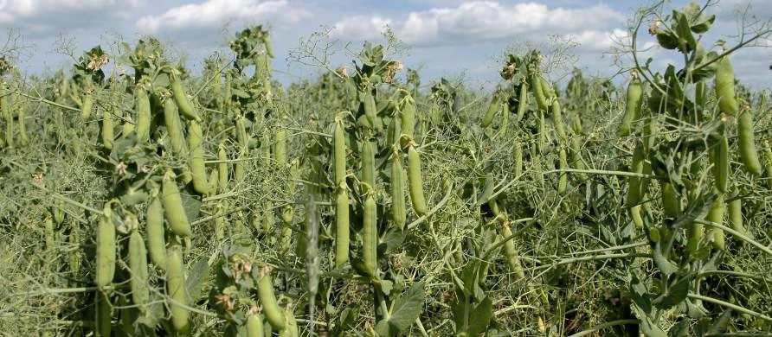
Горох
Предложения по снятию с районирования
Фараон (2008)
41

Slide 41
Гречиха
Площадь по РТ- 54,2 тыс.га
(3% зернового клина)
Урожайность – 13,2 ц/га
Районировано по РТ - 8 сортов
Просо
Площадь по РТ- 0,6 тыс.га
(0,03% зернового клина)
Урожайность – 15,7 ц/га
Районировано по РТ - 5 сортов
42

Slide 42
Гречиха
В РЕЕСТРЕ | По РТ | Наименование сорта | Уд.вес в посевах, %
2001 | 2001 | ЧЕРЕМШАНКА | 21
2005 | 2005 | ЧАТЫР ТАУ | 6
2008 | 2008 | БАТЫР | 4
2013 | 2014 | НИКОЛЬСКАЯ | 0,7
2013 | 2013 | ЗЕМЛЯЧКА | 0,7
2017 | 2017 | ЯШЬЛЕК | 0,04
1997 | 1998 | САУЛЫК | 0,04 (20га)
1991 | 1991 | КАРАКИТЯНКА
Предложения по снятию с районирования
Саулык, Каракитянка
43

Slide 43
Гречиха
Сорт, гибрид | Оригинатор | Год начала испытания | Сред за 2017 г. | Сред за 2016 г. | .+/- к St. в 2017 г. | .+/- к St. в 2016 г. | .+/- к St. за 2 года
ЧАТЫР ТАУ | Татарский НИИСХ | 2003 р | 18,6 | 20,8 | 0,0 | 0,0 | 0,0
БАТЫР | Татарский НИИСХ | 2006 р | 18,0 | 18,4 | -0,6 | -2,4 | -1,5
ДАША | ВНИИ зернобоб. и к-ых культур г.Орел | 2016 | 11,3 | 20,3 | -0,4 | -0,5 | -0,4
ЗЕМЛЯЧКА | Башкирский НИИСХ | 2010 р | 17,2 | 20,7 | -1,4 | -0,1 | -0,8
НИКОЛЬСКАЯ | Татарский НИИСХ | 2010 р | 17,7 | 18,3 | -0,9 | -2,5 | -1,7
ЧЕРЕМШАНКА | Татарский НИИСХ | 1998 р | 16,9 | 20,1 | -1,7 | -0,7 | -1,2
ЮЛИЯ | Росс-ий НИПТИ сорго и кук-зы г. Саратов-50 | 2016 | 18,1 | 19,8 | -0,5 | -1,0 | -0,7
ЯШЬЛЕК | Татарский НИИСХ | 2015 | 18,3 | 21,1 | -0,3 | 0,3 | 0,0
Предложений для районирования
нет.
44

Slide 44
Просо
В РЕЕСТРЕ | По РТ | Наименование сорта | Уд.вес в посевах, %
1993 | 1993 | ТАТАРСКОЕ КРАСНОЕ | 12
1991 | 1991 | КАЗАНСКОЕ КОРМОВОЕ | 6
2012 | 2013 | БАХЕТЛЕ | 4
2014 | 2014 | ЗОЛОТАЯ ОРДА
2003 | 2003 | ЛУЧИСТОЕ
Предложения по районированию просо
Варяг, Крестьянка 2015
Предложения по снятию с районирования
Лучистое
- по причине отсутствия площадей
45

Slide 45
Картофель
Площадь по РТ (СХО) – 6,2 тыс.га
Урожайность – 236,7 ц/га
По РТ возделывается - 37 сортов
в т.ч. 14 сортов (38%) - российской селекции
23 сорта (62%) - зарубежной селекции
47

Slide 46
Картофель (ранний)
Сорт, гибрид | Оригинатор | Год начала испытания | Сред за 2017 г. | Сред за 2016 г. | .+/- к St. в 2017 г. | .+/- к St. в 2016 г. | .+/- к St. за 2 года
УДАЧА St | ВНИИ им. А.Г. Лорха | 2010 р | 95,4 | 101,5 | 0,0 | 0,0 | 0,0
ДЖОКОНДА | г. Санкт-Петербург | 2016 | 117,0 | 165,5 | 21,6 | 64,0 | 42,8
НИКСЕ | ООО «Норика-Славия» | 2016 | 73,4 | 138,5 | -22,0 | 37,0 | 7,5
ПАРОЛИ | ООО «Норика-Славия» | 2016 | 106,3 | 158,0 | 10,9 | 56,5 | 33,7
ПРИМАБЕЛЬ | г. Санкт-Петербург | 2016 | 112,3 | 168,0 | 16,9 | 66,5 | 41,7
РАНОМИ | ООО «Агрико Евразия» | 2016 | 123,0 | 192,0 | 27,6 | 90,5 | 59,1
ВЕГА | ООО «Норика-Славия» | 2016 | 124,3 | 157,5 | 28,9 | 56,0 | 42,5
КРИСТЕЛЬ | ООО «Агро-профи» | 2016 | 79,7 | 154,5 | -15,7 | 53,0 | 18,7
МЕТЕОР | ВНИИ им. А.Г. Лорха | 2016 | 121,0 | 140,5 | 25,6 | 39,0 | 32,3
САНДРИН | ООО «Агро-Профи» | 2016 | 109,5 | 121,5 | 14,1 | 20,0 | 17,1
СЕРАФИНА | ООО «Агро-Профи» | 2016 | 67,4 | 140,5 | -28,0 | 39,0 | 5,5
48

Slide 47
Картофель (среднеранний)
Сорт, гибрид | Оригинатор | Год начала испытания | Сред за 2017 г. | Сред за 2016 г. | .+/- к St. в 2017 г. | .+/- к St. в 2016 г. | .+/- к St. за 2 года
НЕВСКИЙ St | Ленинградский НИСХ | 2010 р | 90,1 | 146,0 | 0,0 | 0,0 | 0,0
КОРТНИ St | Татарский НИИСХ | 2014 р | 101,3 | 143,0 | 11,2 | -3,0 | 4,1
БАБУШКА | Пензенская обл. | 2016 | 128,3 | 145,5 | 38,2 | -0,5 | 18,9
49

Slide 48
Картофель (среднеспелый)
Сорт, гибрид | Оригинатор | Год начала испытания | Сред за 2017 г. | Сред за 2016 г. | .+/- к St. в 2017 г. | .+/- к St. в 2016 г. | .+/- к St. за 2 года
РОКО St | Австрия | 2016 р | 190,0 | 190,5 | 0,0 | 0,0 | 0,0
МАЙСКИЙ St ЦВЕТОК | Ленинградский НИИСХ | 2014 р | 47,0 | 88,0 | -143,0 | -102,5 | -122,8
АЛУЭТ | ООО «Агрико Евразия» | 2016 | 163,0 | 166,0 | -27,0 | -24,5 | -25,8
ГУСАР | Ленинградская обл. | 2016 | 195,0 | 157,5 | 5,0 | -33,0 | -14,0
50

Slide 49
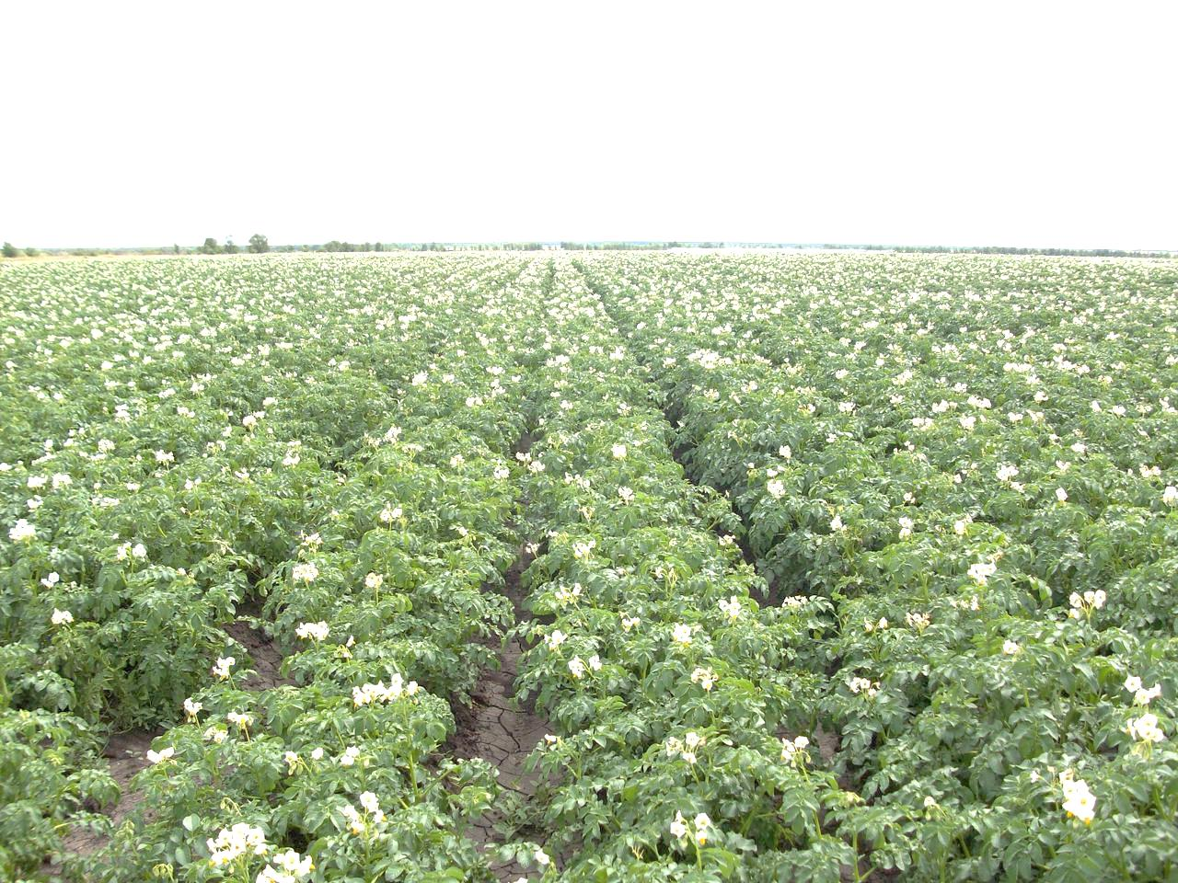
Картофель
Предложения для районирования
картофеля
Бабушка (Пензенская обл) среднеранний +18,9 ц/га
Танго (Татарский НИИСХ) среднепоздний +3,0 ц/га
51

Slide 50
Рапс яровой
Площадь по РТ – 59,1 тыс.га
Урожайность – 12,2 ц/га
По РТ возделывается - 19 сортов и гибридов в т.ч.
7 сортов и гибридов (30%) - российской селекции
12 сортов и гибридов (70%) – зарубежной селекции
52

Slide 51
Рапс яровой
Сорт, гибрид | Гр. | Среднее за 2017 г.ц/га | Среднее за 2016 г.ц/га | .+/- к St. в 2017 г. | .+/- к St. в 2016 г. | .+/- к St. за 2 года
РАТНИК St | 10 | 28,6 | 23,0 | 0,0 | 0,0 | 0,0
ВИКИНГ ВНИИМК | 10 | 25,6 | 19,2 | -3,0 | -3,8 | -3,4
РУЯН | 10 | 26,0 | 24,2 | -2,6 | 1,2 | -0,7
ФАВОРИТ | 10 | 28,0 | 24,0 | -0,6 | 1,0 | 0,2
КАЛИБР St | 20 | 27,0 |  | 0,0 | 0,0 | 0,0
4 ЕН 003 | 20 | 28,0 | 23,1 | 1,0 | 0,1 | 0,6
БЕЛЛЕР КЛ | 20 | 28,0 | 27,0 | 1,0 | 4,0 | 2,5
БРАНДЕР | 20 | 26,0 | 28,0 | -1,0 | 5,0 | 2,0
ДЛЕ 15801 С 11 | 20 | 32,0 | 24,0 | 5,0 | 1,0 | 3,0
ДЛЕ 16806 С 21 | 20 | 28,0 | 23,5 | 1,0 | 0,5 | 0,8
ДЛЕ 16807 С 21 | 20 | 29,0 | 26,2 | 2,0 | 3,2 | 2,6
ДЛЕ 16808 С 21 | 20 | 26,4 | 25,0 | -0,6 | 2,0 | 0,7
ПЕРФОМЕР | 20 | 26,4 | 24,0 | -0,6 | 1,0 | 0,2
АМУЛЕТ St | 30 | 26,0 | 24,0 | 0,0 | 0,0 | 0,0
ДС 101 КЛ | 30 | 28,0 | 25,0 | 2,0 | 1,0 | 1,5
ВИКТОРИ В 3002 | 30 | 28,6 | 28,2 | 2,6 | 4,2 | 3,4
53

Slide 52
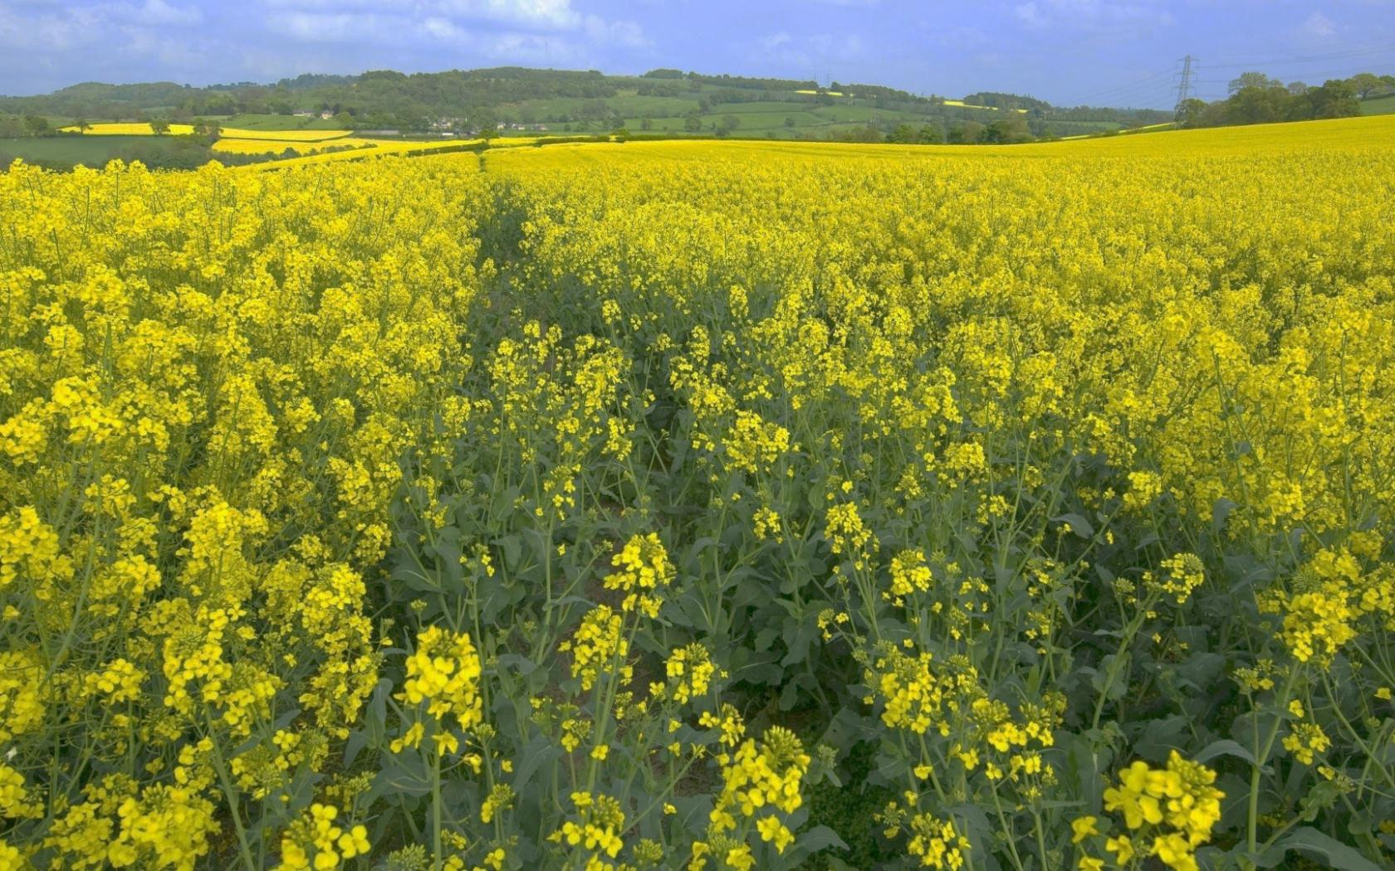
Предложения по районированию рапса
ДЛЕ 15801 С 11
(Германский семенной альянс)
Средняя урожайность за 2 года 28 ц/га,
+3,0 ц/га к стандарту
54

Slide 53
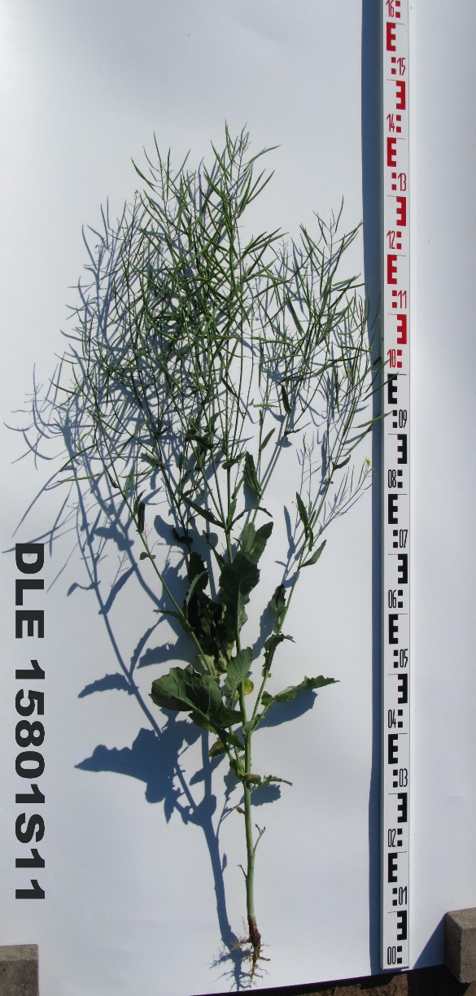
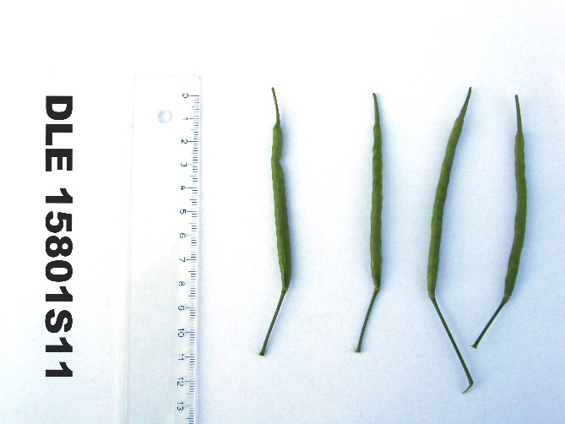
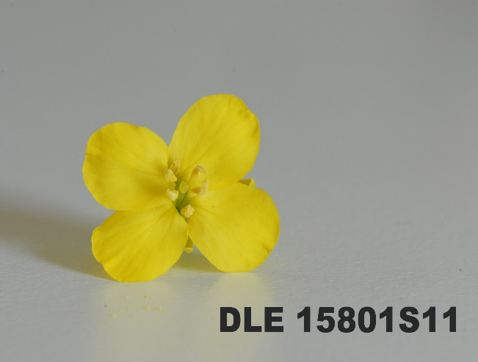
Рапс яровой ЛЕКСУС DLE 15801 S11
Урожайность (по Республике Татарстан в 2016 году) | 24 ц/га
Содержание жира в семенах, % | 49,5%
Содержание эруковой кислоты в масле, % | <0,1%
Содержание глюкозинолатов в семенах, % | 7,9 µmol
Устойчив к осыпанию и полеганию
Высокая устойчивость к заболеваниям: черная ножка, бактериоз корней, альтернариоз, пероноспороз

Slide 54
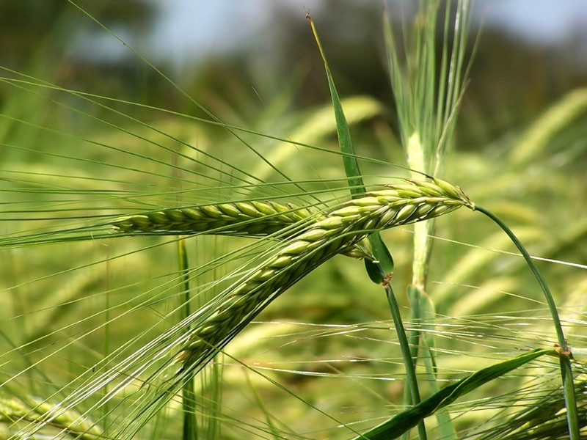
СПАСИБО
ЗА ВНИМАНИЕ!
420030, Казань, ул. Большая, 2
Тел/факс: 8(843) 528 05 65
Моб/ тел: +7 9656 095 370
E-mail: inspektura-tatarstan@mail.ru
www.gossort.com

